Slide 1
应用Clementine进行客户数据挖掘分析

Slide 2
Clementine界面
四个工作区域：数据流区、节点区（选项板）、管理器区、工程管理区
建模：通过连接节点构成数据流建立模型
节点类型
  数据源节点：数据库、可变文件、Excel等
  记录处理节点：选择、抽样、汇总等
  字段选项节点：类型、过滤、导出等
  图形节点：散点图、直方图、网络图等
  模型节点：神经网络、CART、时间序列、回归等
  输出节点：表、矩阵、报告等
  导出节点：数据库、SPSS、Excel等

Slide 3
Clementine数据分析步骤
读取数据
数据整理
字段和记录：数据初处理
数据理解
建模
模型评估
结果发布

Slide 4

构建数据流的基本操作
节点增加
节点删除
节点的编辑
节点连接：以形成数据流

Slide 5
一、数据源
可变文件：从无格式文本文件（其记录的字段个数是固定的）中读资料；
固定文件：从固定字段元的文本文件中读入资料（字段未被分隔，但是始于相同的位置，并有固定长度）；
数据库：使用ODBC 来源节点从其它各种数据库中导入资料
SPSS
Excel

Slide 6
数据类型
数据存储类型：字符串型、整数型、实数型、日期型、时间型等；
数据类型：连续型、离散型、标志型、集合型、有序集合、无类型；
  标志：用于只取两个具体值的数据（Yes/No,0/1）
  集合：用于描述带有多个具体值的数据（地区）；
  有序集合：用于描述带有多个具体值且有顺序的数据（教育程度）

Slide 7
二、记录选项
选择：根据具体条件从资料流程中选择或排除某一记录子集；
抽样：限制通过流的记录数或排除一定比例的记录；
汇总：把一系列输入记录变换成汇总性输出记录；
排序：根据一个或多个字段值对记录进行升序或降序排列

Slide 8
三、字段选项
类型：指定字段的一系列重要属性；
过滤：(1)从通过的记录中过滤或剔除字段；(2)重命名字段；(3)把字段从一个来源节点映射到另一个
填充：替换字段值以及改变存储类型

Slide 9



Clementine模型的类型（1）
决策树模型用于分类，基于一组决策规则来预测或分类未来的观测值。
C5.0 节点构建决策树或规则集。目标字段必须为分类字段。
C&RT（分类和回归树）节点生成可用于预测和分类未来观测值的决策树
CHAID 使用卡方统计量来生成决策树，以确定最佳的分割。CHAID 与C&RT节点不一样，它可以生成非二元树，这意味着有些分割将有多于
两个的分支。

Slide 10

Clementine模型的类型（2）
神经网络模型
神经网络节点使用的模型是对人类大脑处理信息的方式简化了的模型。只需要最少的统计或数学知识就可以对
其进行训练或应用。

Slide 11



Clementine模型的类型（3）
聚类模型
K-Means 节点将数据集聚类到不同分组（或聚类）
TwoStep 节点使用两步聚类方法。第一步完成简单数据处理，以便将原始输入数据压缩为可管理的子聚类集合。第二步使用层级聚类方法将子聚类一步一步合并为更大的聚类。
Kohonen 节点会生成一种神经网络，此神经网络可用于将数据集聚类到各个差异组。

Slide 12



Clementine模型的类型（4）
关联模型将一组条件与一个特定结论（例如决定购买某样东西）相关联
广义规则归纳法（GRI）节点将发现数据关联规则。例如，购买了剔须刀的客户在购买剔须膏之后，还可能会购买剔须霜。
Apriori（先验）节点从数据抽取一组规则，即抽取信息内容最多的规则。
序列节点可发现连续数据或与时间有关的数据中的关联规则。例如，一个购买了剃刀和须后水的顾客可能在下次购物时购买剃须膏。

Slide 13
四、图形
使用图形节点对数据进行探索性分析
  散点图
  分布图
  直方图
  集合
  网络图
  ……

Slide 14
建模分析（1）:CHAID决策树
背景：某电话公司的数据仓库包含有关该公司的 5000 名客户对特定促销活动响应的信息。数据中包括客户年龄、职业、收入和电话使用统计量。其中有三个“目标”字段，显示客户是否响应这三种促销。公司希望利用此数据帮助预测未来中最有可能对类似的促销活动作出响应的客户。
数据源：customer_dbase.sav

Slide 15
使用 CHAID 决策树开发模型，用以预测最有可能响应某一次促销活动（Response_01）的客户。
方法：
  不使用特征选择。数据集中的所有预测变量字段用作 CHAID 树的输入。
  使用特征选择模型。使用特征选择节点选择最佳的 10 个预测变量，然后将其输入到 CHAID 树中。

Slide 16
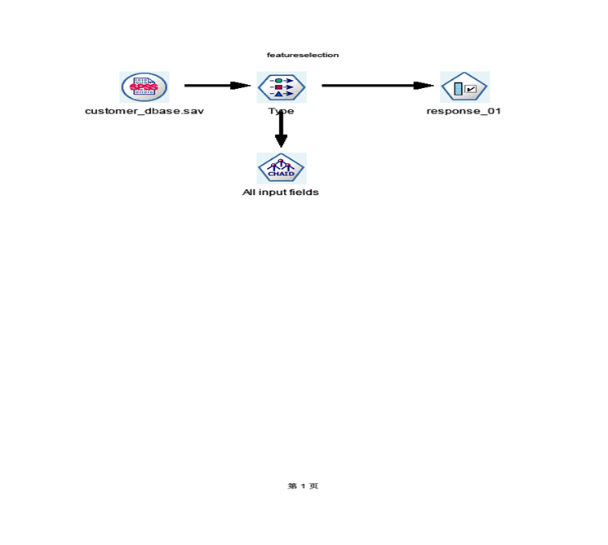
添加类型节点并将 response_01 的方向设置为输出；
将客户 ID (custid) 和其他响应字段（response_02 和 response_03）的方向设置为无；
将所有其他字段的方向设置为输入；
添加特征选择建模节点；
执行流以生成特征选择模型。

Slide 17
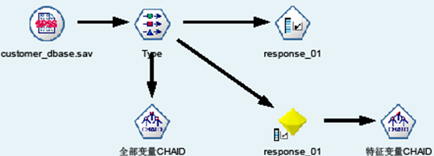
数据流
生成的特征选择模型显示了所找到的对预测非常有用的字段，选择前 10 个预测变量

Slide 18
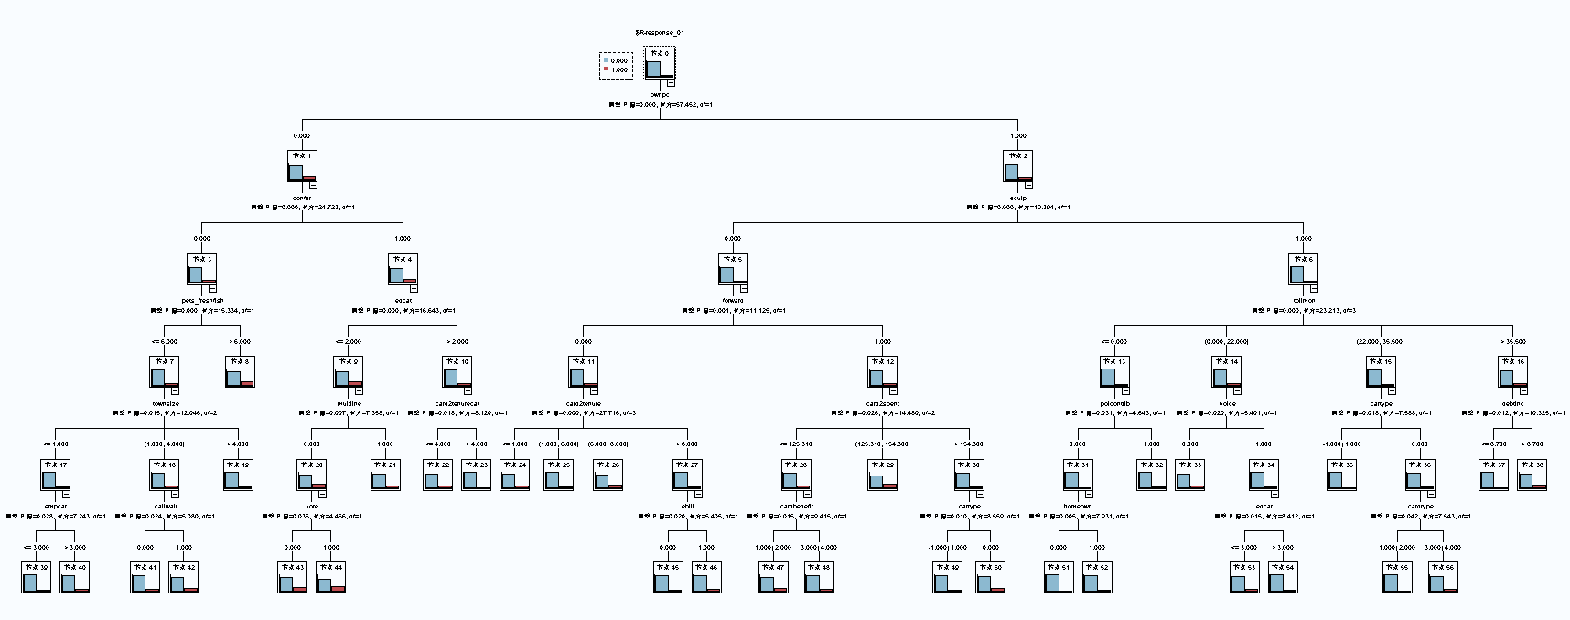
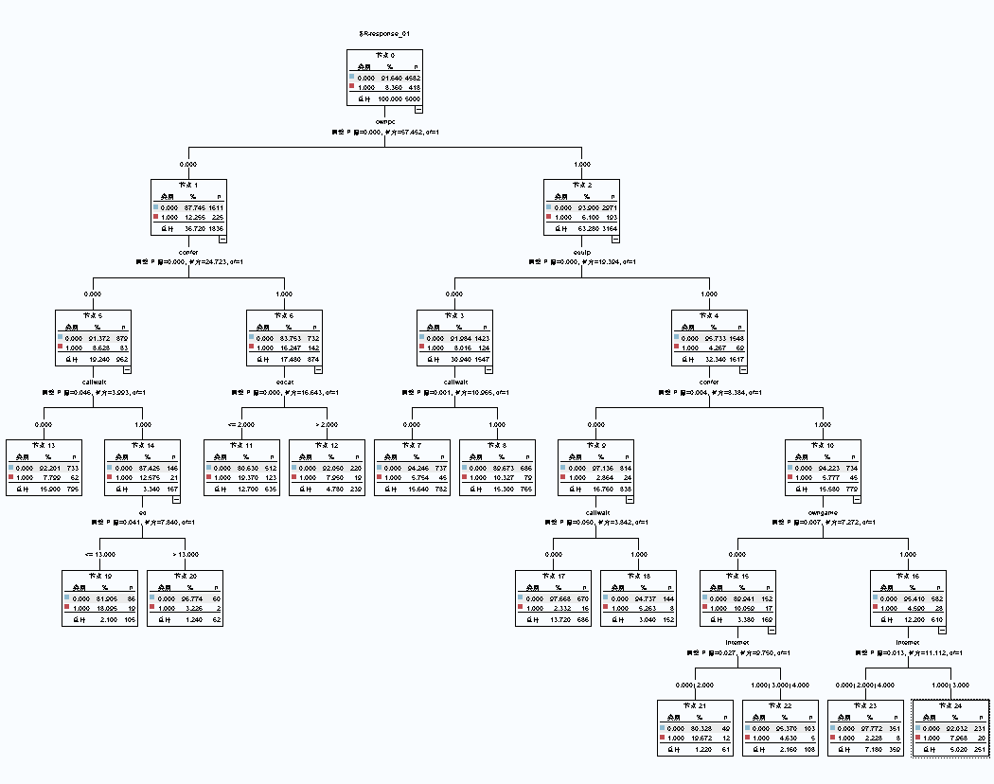
CHAID分析结果

Slide 19
结果解释
查看器-生成树
  第二个树比第一个树包含的树节点要少，但其是否能够有效分出对于促销活动相应的客户？
有效性比较-收益
  选择目标类别为1（即响应营销活动的），将树的终端节点分组为四分位数。要比较两个模型的有效性，可查看每个表中 四分位数的提升（即指数值的变化）。
  同时考虑终端叶子节点的数量

Slide 20
建模分析（2）: C&RT决策树
分类和回归树节点 (C&RT) 是一种基于树的分类和预测方法，此方法使用递归分区将训练记录分割为多个具有相似的输出字段值的段。
背景:将C&RT决策树模型应用于有线电视销售的客户分析，其中的目标字段为是否有意预订有线电视交互服务。预测变量字段包括年龄、性别、教育、收入类别、每天看电视的时间和子女数（按有序集合编码，值5表示5个或更多）。
数据源: NewsChan.sav

Slide 21
类型节点设置
  使用类型节点,选择 NEWSCHAN(有意预订有线电视交互服务字段) 并将其类型设置为标志，将其方向设置为输出。其他所有字段用作预测变量（输入）。
模型参数设置
  在“模型”选项卡上，选择启动交互会话作为构建选项。
  在“专家”选项卡上选择专家模式并选择修剪树和使用标准误规则。将最小杂质改变值设置为 0.003。增加此值可避免进行改进意义十分微小的分割，从而倾向于生成较简单的树。
  在“专家”选项卡上单击停止。在“停止标准”对话框中选择使用绝对值。将最小绝对临界值更改为 25 和 10，然后单击确定。

Slide 22
执行节点。此时将出现交互树窗口，在其中可以生成并编辑树。
生成树和修剪(五层和五个终端节点)
根据当前树生成模型
  可使用此流生成模型，将生成的 NEWSCHAN1 模型连接到类型节点。并将其连接表节点并执行流。

Slide 23
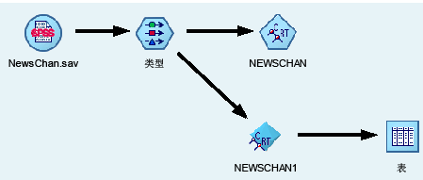
数据流

Slide 24
结果解释
单击交互树窗口底部的收益选项卡检查收益。选择 1 作为目标类别以查看响应是的收益。
  节点 2 和 13 显示具有最高的指数值。指数值大于 100% 的节点表示，通过从这些节点中选择记录而不是从整个样本中随机选择记录，能够有更多的机会找到愿意接受预订的用户。
表中显示了可能接受有线电视服务预订的用户的记录。$R-NEWSCHAN 列显示了对这些记录的预测结果。如果某记录显示的值为 1，则可以预测该用户对预订的响应为是。

Slide 25
建模分析(3):关联分析与客户描述
关联规则分析的两种方法：
  可视化技术（例如 Web 图节点）
  关联规则模型
背景：超市客户数据，包括客户基本信息和购买商品信息，通过关联分析寻找客户购买产品之间的关系并且按人口统计信息（年龄、收入等）刻画其目标客户群体的特征
数据源：BASKETS1n 文本数据

Slide 26
数据流构建
类型节点设置
  读取值
  设置类型：将用户卡号cardid的类型设置为无类型，统计数据的方向均设置为无（在模型中不使用），产品类别设置为标志类型，并将方向设置为双向（同时作为模型的输入和输出变量）。注意性别类型要设置为集合类型。
加入表节点：进行数据浏览
  三大类型数据：购物篮信息（卡号、购买价格、支付方式），持卡人信息（性别、住房、收入、年龄），商品类型信息（蔬菜水果类、鲜肉类、奶制品、罐头蔬菜类等等）

Slide 27
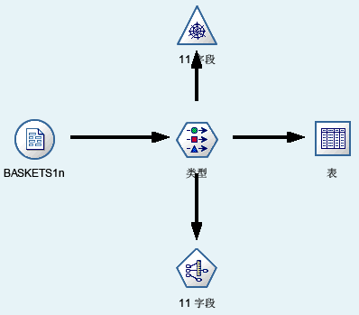
模型建立
加入web图节点
加入关联分析Apriori模型和GRI模型（一般规则归纳法）
  设置模型参数：最小支持度、最小可信度

Slide 28
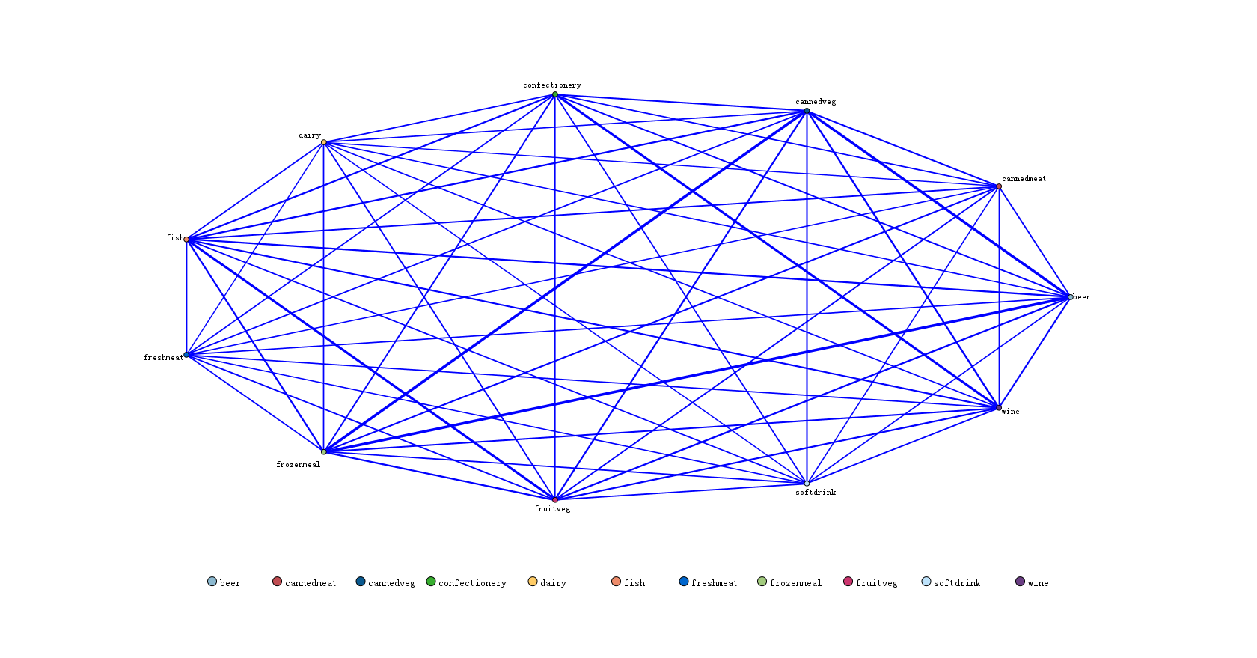
结果解释
GRI关联分析结果：多种商品之间存在关联；
Web图

Slide 29
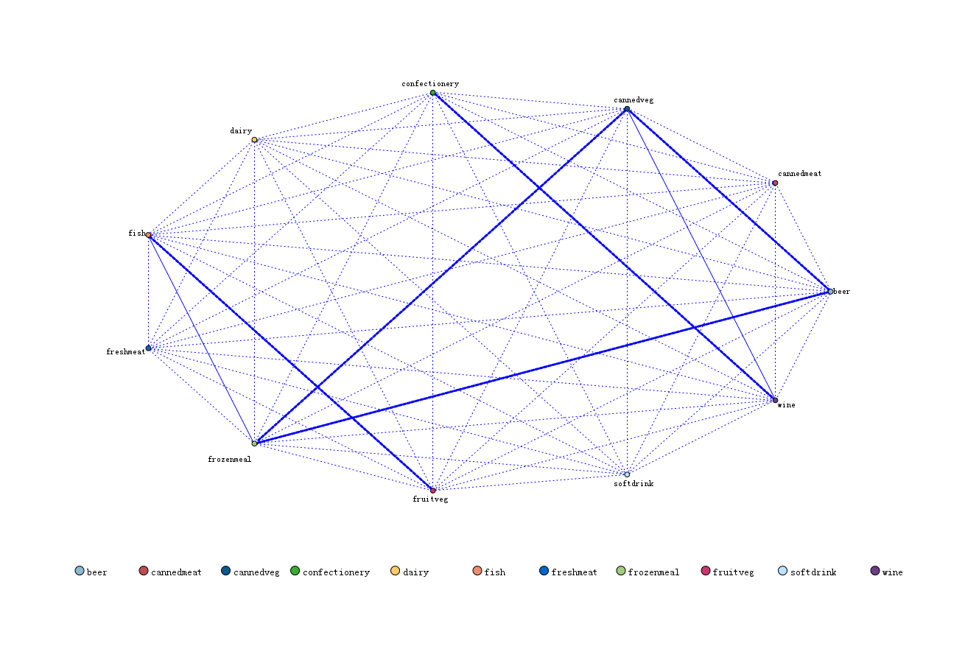
设置web图
选择全部产品类型字段，仅显示真值标志（同时为T的购买记录）
拉动链接数显示滑块，当显示链接高于100时，可获得三个强链接
Web 输出控件的对话框中可指定弱连接和强连接（单击工具栏上的黄色双箭头按钮，展开显示）
在web图设置选项中可预设

Slide 30
结果解释
三类关联商品突出显示：
  鱼和果蔬；
  酒和糖果；
  啤酒、冷冻肉和罐装蔬菜
决策建议：
  商品陈列：在摆放货架时，应该把罐装蔬菜、冷冻肉品和啤酒放在相邻的位置，把酒和糖果放在一起；
  客户细分：三种关联产品类别意味着三种不同购买习惯的客户

Slide 31
客户细分和描述
根据客户购买的产品类型标识了三个客户群，但是还要知道这些客户是谁，即识别他们的人口统计学特征，需要为每个群中的每名客户添加标志
使用规则归纳 (C5.0) 来基于规则描绘这些标志的特征，可以实现这一点。

Slide 32
构建数据流
使用创建的 Web 图，可以自动生成每个群的标志。使用鼠标右键，单击fruitveg和fish之间的链接，并选择为链接生成导出节点。
加入新类型节点，并进行参数设置：输入、输出变量。
加入C5.0模型节点，设置为输出规则集

Slide 33
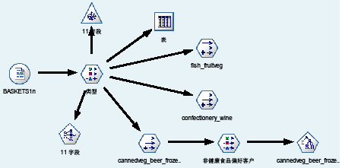
数据流

Slide 34
结果解释
规则1用于 T
  if income <= 16900
  and sex = M
  then T
购买“非健康食品”的客户特征为收入小于16900且性别为Male
决策建议：在零售领域，可能会使用这种客户组确定特殊优惠目标，以提高促销响应率。

Slide 35
建模分析（4）：Logistic回归分析
Logistic 回归可根据输入字段的值对记录进行分类。这种统计方法类似于线性回归，但是它使用的是分类目标字段而非数值目标字段。
背景：假设某个电信服务提供商非常关心流失到竞争对手那里的客户数。如果可以使用服务使用数据预测有可能转移到其他提供商的客户，则可通过定制服务使用数据来尽可能多地保留这些客户。
因为目标含有两个截然不同的类别，因此将使用二项模型。如果目标中含有多个类别，则会转而创建多项模型。
数据源：telco.sav

Slide 36
类型节点设置
添加类型节点以定义字段，确保所有类型都已正确设置。例如，值为 0 和 1 的大多数字段都可看作是标志字段，但对于某些字段，例如性别，则将其看作是含有两个值的集合字段会更准确些。
流失字段(churn)的类型设置为标志，并将其方向设置为输出。所有其他字段的方向应设置为输入。

Slide 37
数据流构建
将特征选择节点添加到 SPSS 文件节点并运行，从生成的模型节点中创建过滤节点，使用过滤节点选择被认为很重要的数据来用作预测变量。
将 Logistic 节点添加到超节点。在 Logistic 节点上，单击“模型”选项卡并选择二项过程。在二项过程区域，选择前进法（逐步向模型中增加预测变量）。

Slide 38
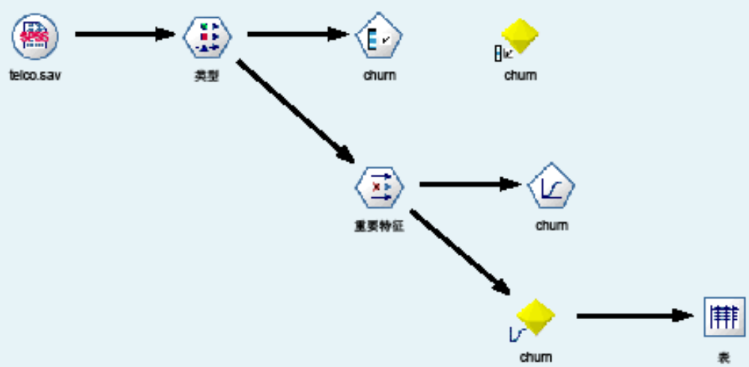
数据流

Slide 39
结果解释
获得客户流失的五个关键性影响变量：tenure（服务时间长短）、employ（工作行业）、callcard（是否使用电话卡服务）、voice（是否使用语音邮件服务）、ebill（是否使用电子账单服务）。
在分类表中，可以看到模型中加入五个变量识别流失客户的准确率上升到42.4%，且识别非流失客户的准确率达到79.2%
表节点可以得出每个客户的流失概率

Slide 40
建模分析（4）：Logistic回归分析
背景：假设该电信服务提供商已按照服务使用模式对其客户群进行了划分(custcat字段)，将这些客户分类到四个组中。使用人口统计数据预测客户的所属类别。
数据源：telco.sav
类型节点设置：客户类别字段（custcat）的方向设置为输出。所有其他字段的方向都应设置为输入。
过滤节点设置：使用过滤节点以选取相关字段（地区、年龄、婚姻状况、地址、收入、教育程度、行业、退休、性别、居住地和客户类别）。其他字段可以排除在此分析之外。

Slide 41
数据流构建
添加Logistic节点，参数设置：选择多项式Logistic，单击模型选项卡并选择逐步法。
在“专家”选项卡上，选中专家模式，选中输出，然后在“高级输出”对话框中选中分类表。

Slide 42
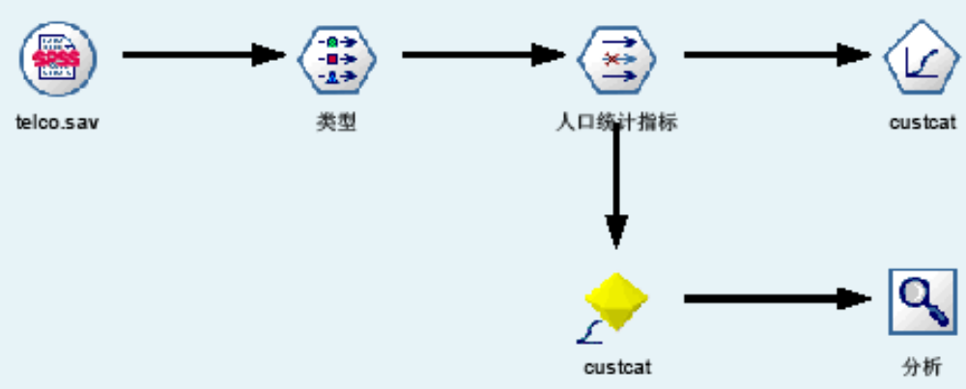
数据流

Slide 43
结果解释
回归方程显示
在人口统计指标中，模型识别出可用于预测客户分组的主要指标包括：地址、教育程度、行业、居住地。
分类表显示了此模型的结果，其总体分类正确率为 39.9%。特别是，此模型在识别类别 4客户时表现优异（56.8%），而在识别类别 2客户时表现很差（4.6%）。

Slide 44
建模分析(5)：神经网络
神经网络节点用于创建并训练神经网络，通过学习过程（检查单个记录、为每个记录生成预测、发现错误预测便对模型权值进行调整），神经网络可不断提高预测效果。
神经网络的三层：输入层、隐藏层、输出层

Slide 45
构建数据流
预测零售产品类型和促销活动对销售的影响
数据源节点：GOODS1n 和 GOODS2n
字段选项节点：
  导出节点：增加Increase字段
  类型节点
加入散点图节点：探索Increase与Promotion之间的变化关系。
加入神经网络模型，并通过表节点输出结果

Slide 46

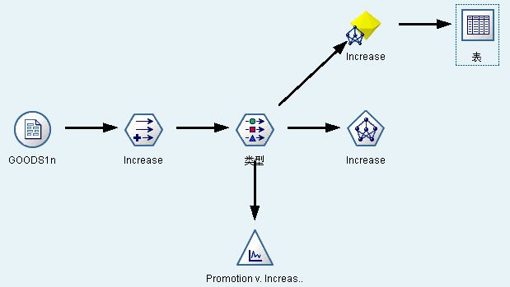
数据流

Slide 47
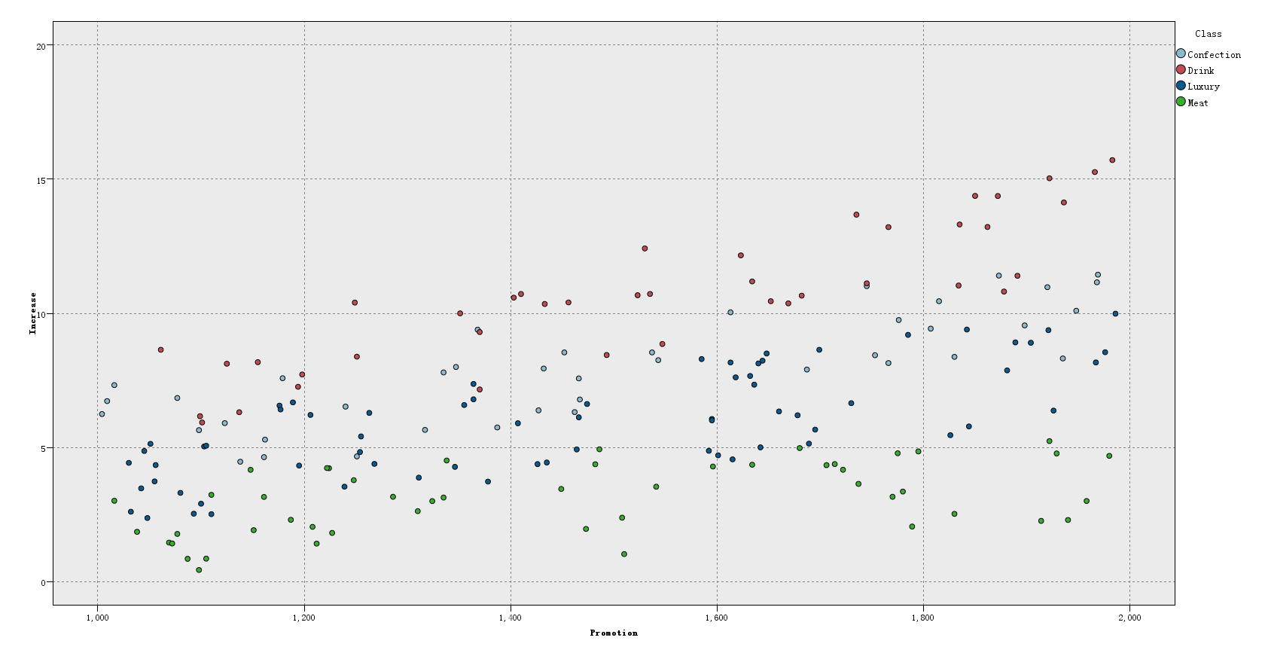
结果解释-散点图
促销投入与销量增长之间的潜在线性关系

Slide 48
结果解释-神经网络
估计的准确性: 91.892
输入层: 7 个神经元
隐藏层 1: 3 个神经元
输出层: 1 个神经元
输入的相对重要性
Class 0.4626
Promotion 0.282694
Cost 0.0247975
Before 0.0135569

Slide 49
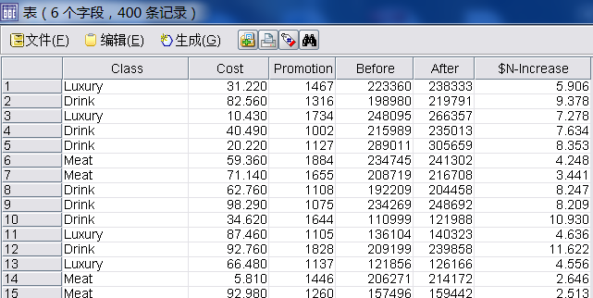
模型应用
可以将该神经网络模型用于预测促销投入对于销售增长的拉动效果。
导入数据GOOD2n，进行预测，将预测结果输出为表，生成的$N-Increase为预测值

Slide 50
建模分析(6)：聚类分析
Clementine中聚类分析模型包括Kohonen、Kmeans、TwoStep。
数据背景：对目标人群的健康情况进行分析，主要测量数据包括胆固醇、Na、Ka元素的含量，从而分为不同类别
数据源：DRUG1n

Slide 51
类型节点：由于事先不知道数据的分类情况，聚类模型中参与分类的所有的字段方向均设置为输入，Drug方向设置为无。
加入聚类模型Kmeans节点：设置分类类别数5
执行，生成模型结果节点
加入图形节点：分布图

Slide 52
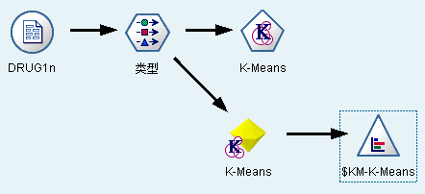
数据流

Slide 53
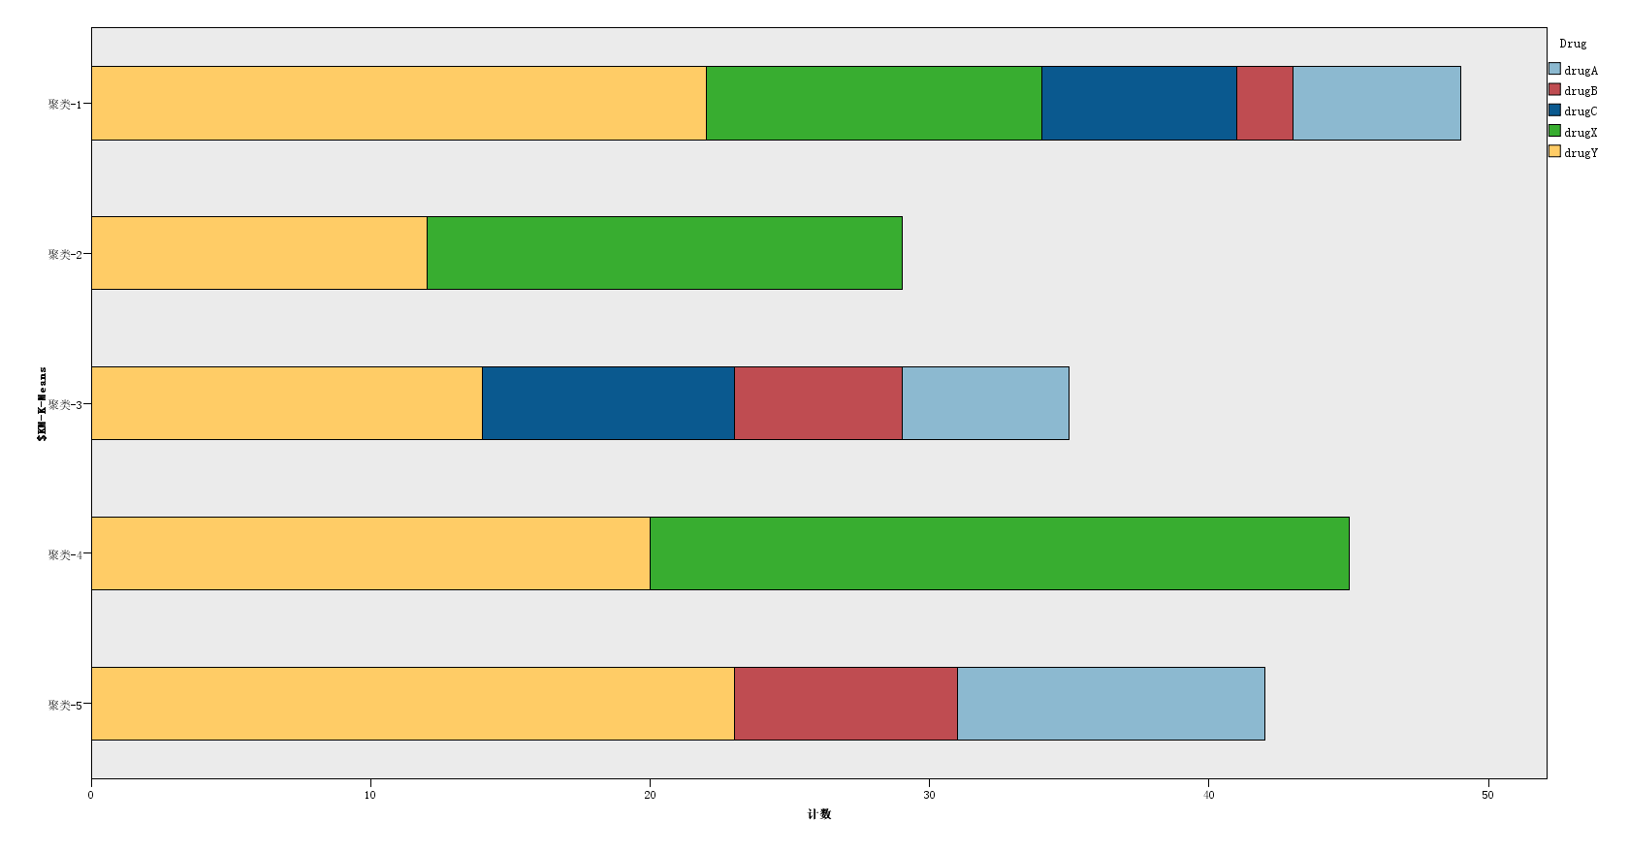
结果解释

